Slide 1
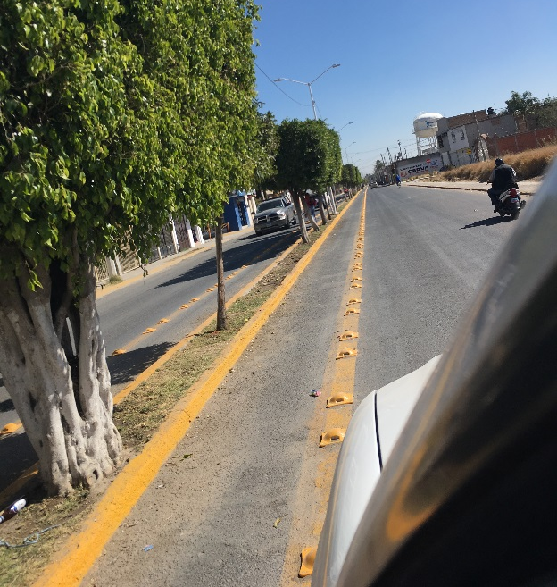
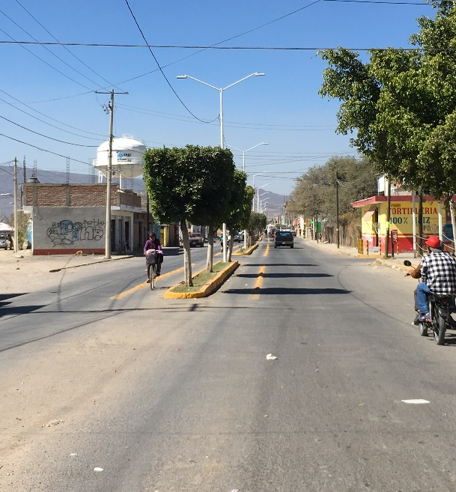
CICLOVIA EN BLVD. PANAMA (TRAMO BLVD. PEDRO NICOLAS A FRANCISCO HERNANDEZ Y PUENTE RIO SANTIAGO), EN LA CIUDAD DE SAN FRANCISCO DEL RINCON.
PRESUPUESTO DE LA OBRA con IVA : $ 240,000.00
DESCRIPCION DE LOS TRABAJOS
TRAZO, PINTURA, SUMINISTRO Y COLOCACION DE BOYA Y VIALETA, SEÑALETICA.
SAN FRANCISCO DEL RINCÓN, GTO.

